Slide 1
ΣΕΒΑΣΜΟΣ ΣΤΑ ΑΘΛΗΜΑΤΑ
ΕΡΓΑΣΙΑ ΓΙΑ ΤΟΝ ΟΜΙΛΟ ΤΗΣ ΦΥΣΙΚΗΣ ΑΓΩΓΗΣ
ΓΙΩΡΓΟΣ ΚΟΚΚΙΝΟΣ Α2 2015-2016

Slide 2
ΣΕΒΑΣΜΟΣ ΣΤΑ ΑΘΛΗΜΑΤΑ
Όπως στην καθημερινή ζωή μας στο σχολείο, στο σπίτι και στη γειτονιά, έτσι και στο μάθημα της Φυσικής Αγωγής υπάρχουν κάποιοι τρόποι συμπεριφοράς που μας χαρακτηρίζουν. Η σωστή αθλητική συμπεριφορά που μπορεί να τη συναντήσουμε και με όρους όπως «ευ αγωνίζεσθαι» ή «τίμιο παιχνίδι» («fair play» στα αγγλικά), αναφέρεται στην επίδειξη εντιμότητας, ακεραιότητας, σεβασμού και εκτίμησης προς τον εαυτό μας και τους άλλους όταν ασχολούμαστε με αθλητικές δραστηριότητες. Η συζήτηση κι ο προβληματισμός για θέματα σωστής αθλητικής συμπεριφοράς με συμμαθητές και μεγαλύτερους μας βοηθάει να αναπτύξουμε την ικανότητα να συμπεριφερόμαστε σωστά στην καθημερινή ζωή μας, όπως και στη σχολική ζωή μας
ΓΙΩΡΓΟΣ ΚΟΚΚΙΝΟΣ Α2 2015-2016

Slide 3
ΣΕΒΑΣΜΟΣ ΣΤΟΥΣ ΑΘΛΗΤΕΣ
«Κανένας μη αθλητής δεν μπορεί να ξέρει τί θυσίες κάνει ο κάθε αθλητής για να πετύχει τους στόχους του και να φτάσει ψηλά. Πίσω από έναν αθλητή υπάρχει μια χαμένη νεότητα. Χαμένες οικογενειακές στιγμές, σχολικές εκδρομές, βόλτες, ξενύχτια, διακοπές. Γι’ αυτό, όταν βλέπετε αθλητές να αγωνίζονται, χειροκροτήστε τους. Δεν έχει σημασία αν ήταν τέλεια ή λιγότερο καλή η προσπάθεια τους. Κάθε μέρα προσπαθούνε περισσότερο από ότι εσείς νομίζετε. Αγωνίζονται και δεν τα παρατάνε».
ΓΙΩΡΓΟΣ ΚΟΚΚΙΝΟΣ Α2 2015-2016

Slide 4
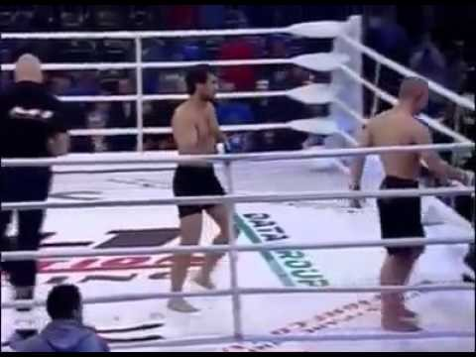
ΣΕΒΑΣΜΟΣ ΣΤΑ ΑΘΛΗΜΑΤΑ
ΓΙΩΡΓΟΣ ΚΟΚΚΙΝΟΣ Α2 2015-2016

Slide 5
ΠΗΓΕΣ
https://www.youtube.com/watch?v=F988rka5q5g
ΓΙΩΡΓΟΣ ΚΟΚΚΙΝΟΣ Α2 2015-2016

